Slide 1



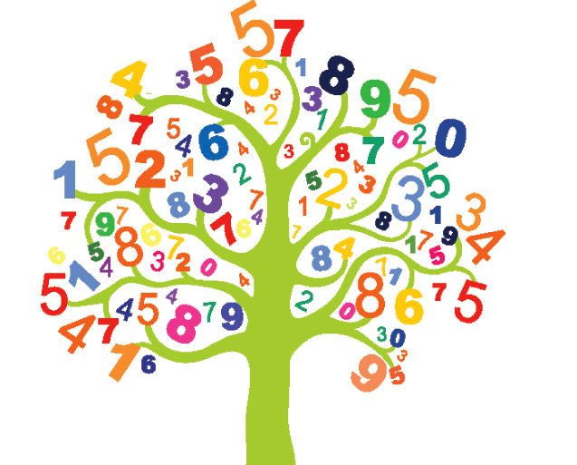
إعداد المعلمة: هنادي العمران
(12-1): مخطط الشجرة و مبدأ العد
رئيسة قسم الرياضيات : هنادي العمران
مديرة المدرسة : أ / ليلى حسين اكبر

Slide 2
التمهيد

Slide 3

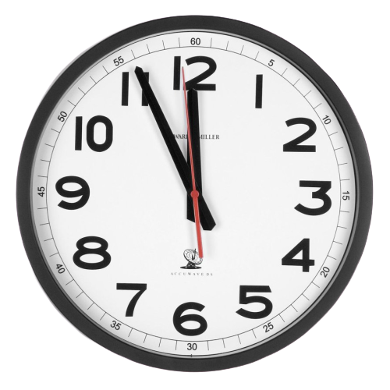

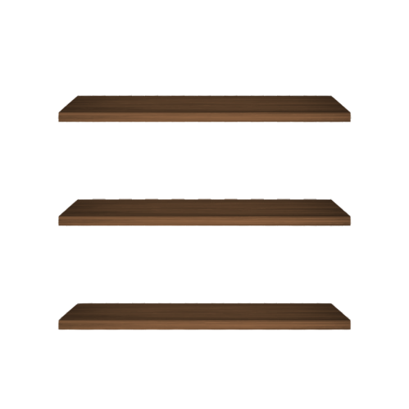
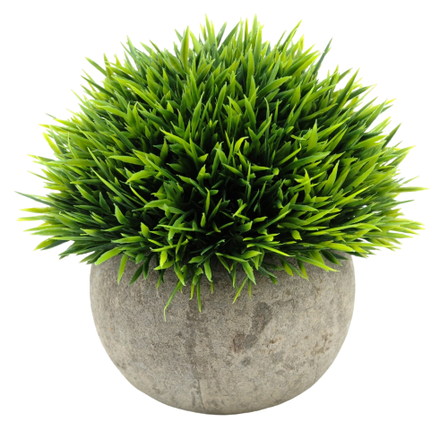

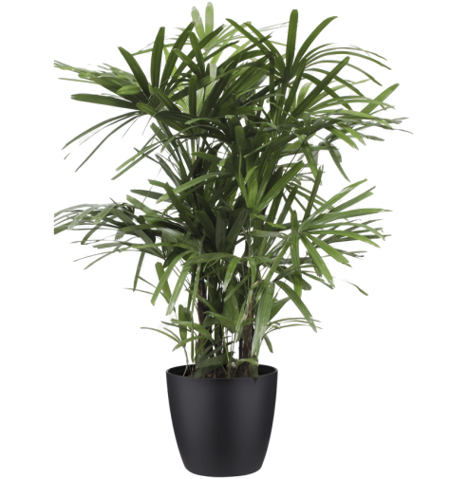
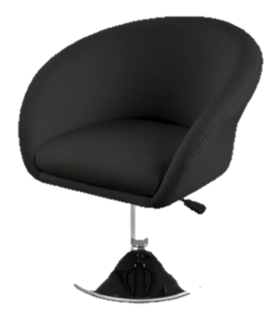
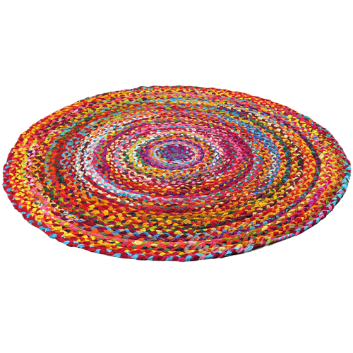
اختاري الإجابة الصحيحة

Slide 4



2 × 3 =
السؤال الأول
6
1
5
2
32
3

Slide 5
4 × 2 =
السؤال الثاني
8
1
6
2
7
3

Slide 6
6 × 3 =
السؤال الثالث
18
1
12
2
9
3

Slide 7





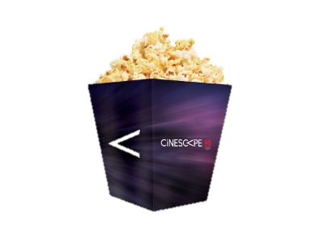
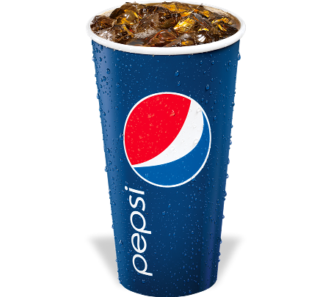
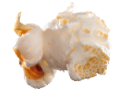
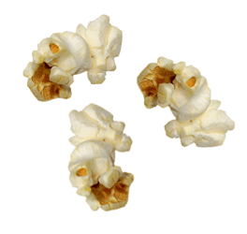
دخول

Slide 8
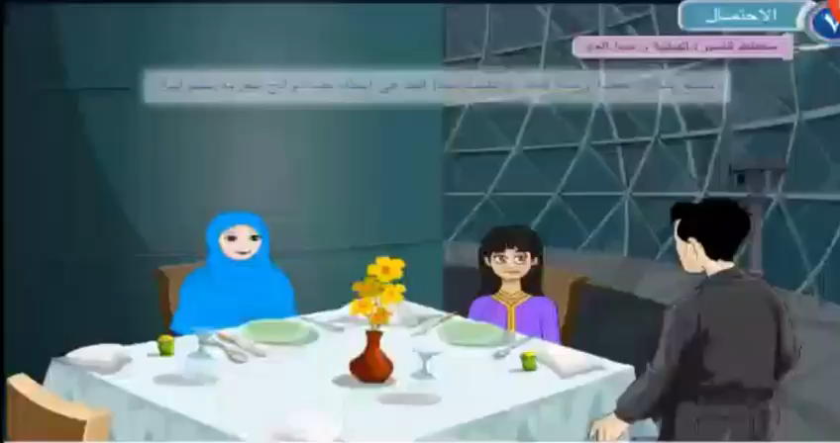

Slide 9
عرض الدرس

Slide 10
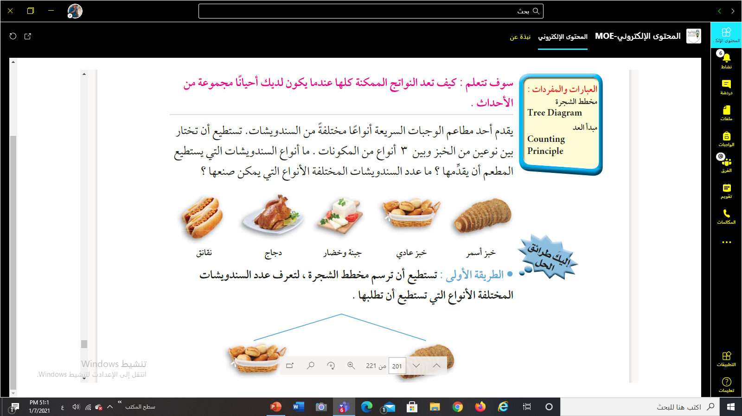
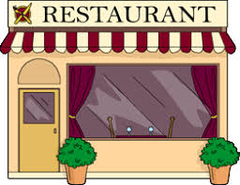
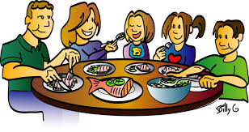
النشاط

Slide 11
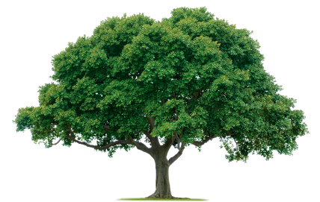
الطريقة الأولى
طريقة مخطط الشجرة

Slide 12
” مخطط الشجرة “
الطريقة الأولى :
تستطيع أن ترسم مخطط الشجرة ، لتعرف عدد الشطائر المختلفة
الأنواع التي تستطيع أن تطلبها
الشطيرة
توست
خبز
جبن
نقانق
دجاج
جبن
نقانق
دجاج
5
4
3
2
1
6
* تستطيع أن تطلب 6 أنواع من السندوتشات

Slide 13
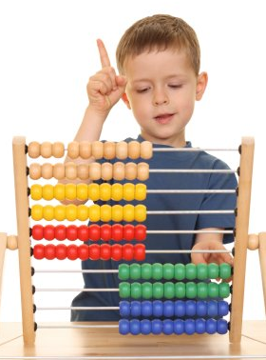
طريقة مبدأ العد
الطريقة الثانية :

Slide 14
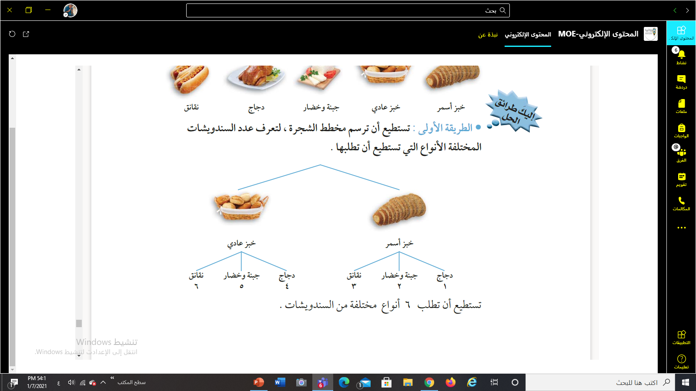
الطريقة الثانية :
” مفهوم العد “
نوعان مختلفان من الخبز ( 2 ) × ( 3 ) أنواع مختلفة من المكونات
= 6 أنواع من السندوتشات
* تستطيع أن تطلب 6 أنواع مختلفة من السندوتشات

Slide 15






لعبة الفروقات السبعة

Slide 16
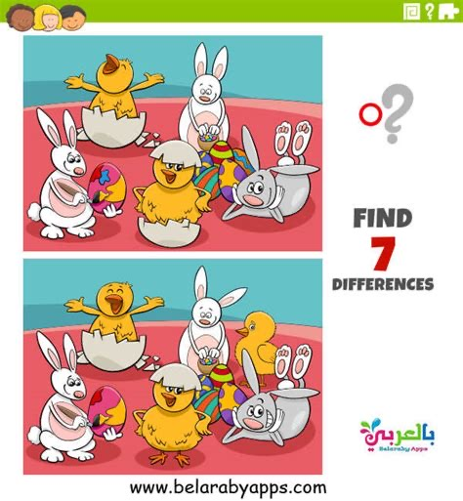

Slide 17

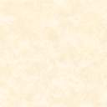

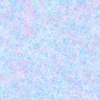
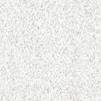
المعكرونة
الصلصة
رفيعة و طويلة
صلصة بيضاء
ارسم مخطط الشجرة لتمثيل الثنائيات
الممكنة التي تستطيع تشكيلها من الصلصة
والمعكرونة ؟ و ما عدد النواتج الممكنة ؟
جبنه
لولبية الشكل
طماطم
المعكرونة
معكرونة لولبية الشكل
معكرونة رفيعة وطويلة
طماطم
جبنه
صلصة بيضاء
طماطم
جبنه
صلصة بيضاء
* عدد النواتج الممكنة = 6 نواتج

Slide 18
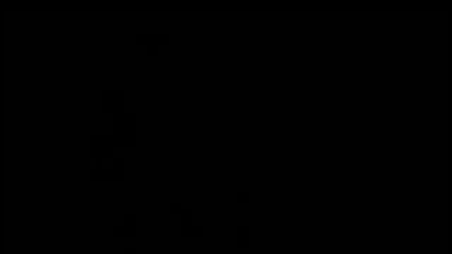
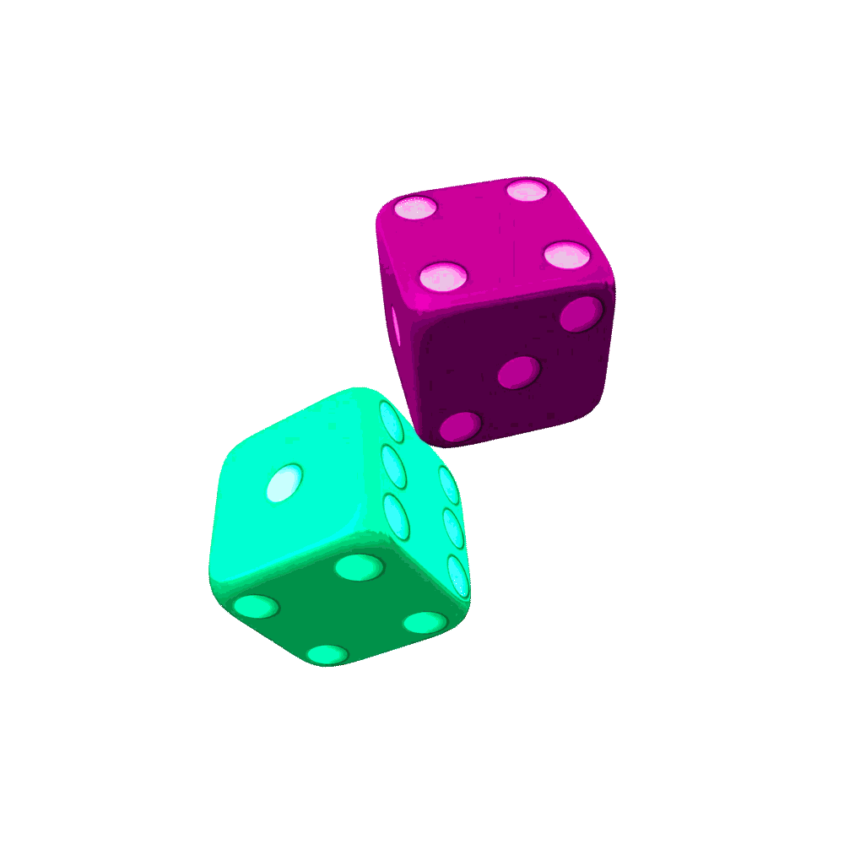
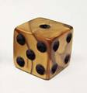


ارسم مخطط الشجرة ، عند استخدام الدوارة ورمي المكعب المرقم ، وما عدد النواتج الممكنة ؟
ب
أ
جـ
الدوارة
جـ
أ
ب
6
1
6
6
1
1
5
2
5
5
2
4
3
2
4
3
4
3
عدد النواتج الممكنة = 3 × 6 = 18 ناتج ممكن

Slide 19
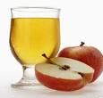
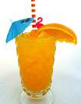
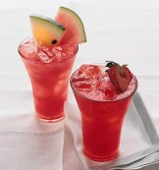

2)
حجم الكوب
عصير الفواكه
ارسم مخطط الشجرة ، عند استخدام أنواع من
العصير وحجم الكوب وما عدد النواتج الممكنة ؟
صغير
فراولة
متوسط
برتقال
كبير
تفاح
العصير
أناناس
أناناس
تفاح
برتقال
فراولة
كبير
صغير
كبير
صغير
كبير
صغير
كبير
صغير
متوسط
متوسط
متوسط
متوسط
عدد النواتج الممكنة = 4 × 3 = 12 ناتج ممكن

Slide 20
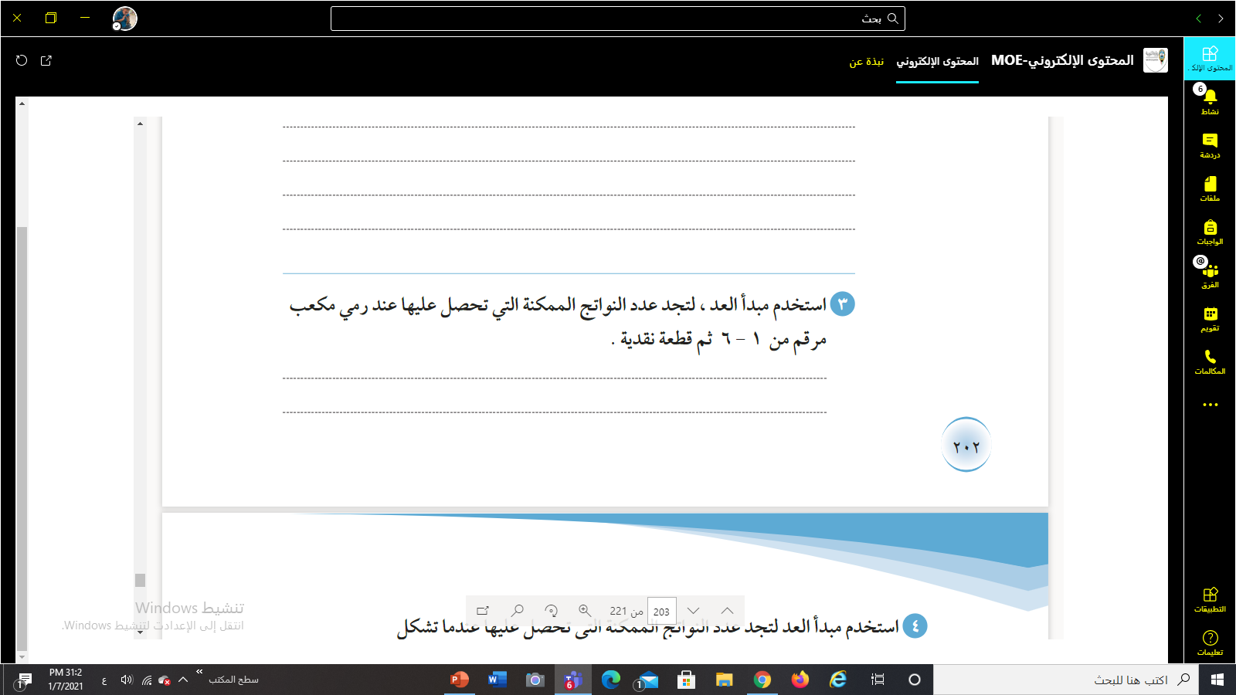
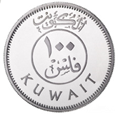
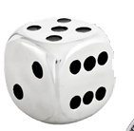
12
6 × 2 =
عدد النواتج الممكنة =

Slide 21
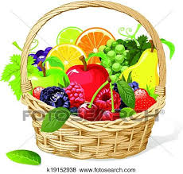
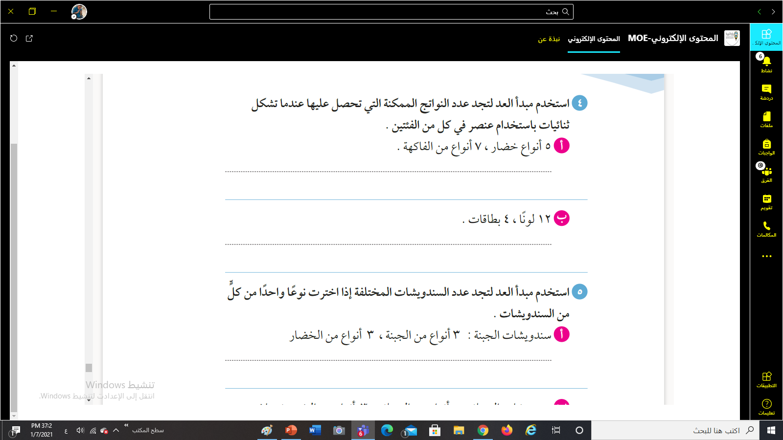
التقييم المختصر:
عدد النواتج = 5 × 7 = 35

Slide 22
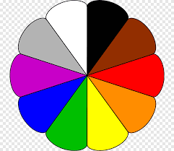
الخاتمة:
عدد النواتج = 12 × 4 = 48

